Slide 1

HMIS End User Training
Registrasi dan Pelayanan
Pasien Rawat Darurat

Slide 2
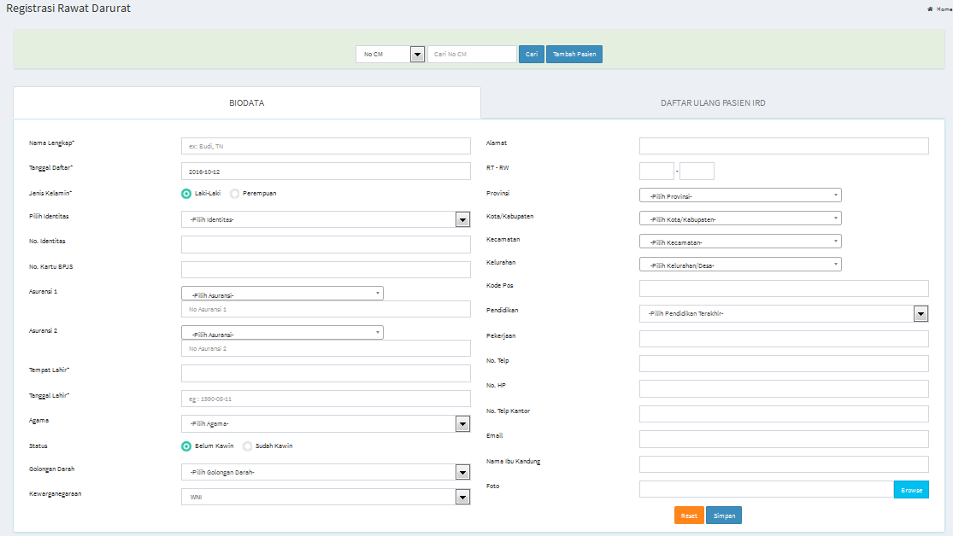
Pendaftaran Pasien Baru
Menu : Instalasi Rawat Darurat » Registrasi IRD » Klik tombol Tambah Pasien
No. Medical Record di-generate otomatis oleh sistem
Field yang bertanda * wajib diisi
Format foto yang diterima adalah JPG, PNG dan GIF

Slide 3
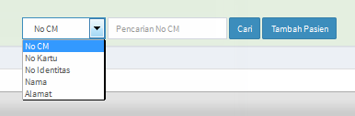
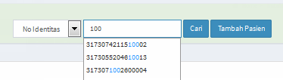

Pencarian Data Pasien
Menu : Instalasi Rawat Darurat » Registrasi IRD
Mencari data pasien berdasarkan kriteria tertentu
Ketik perlahan maka akan muncul suggestion-box yang berisi data yang bersesuaian dengan kriteria
Bila data pasien tidak ditemukan maka klik tombol Tambah Pasien untuk mendaftarkan pasien baru

Slide 4
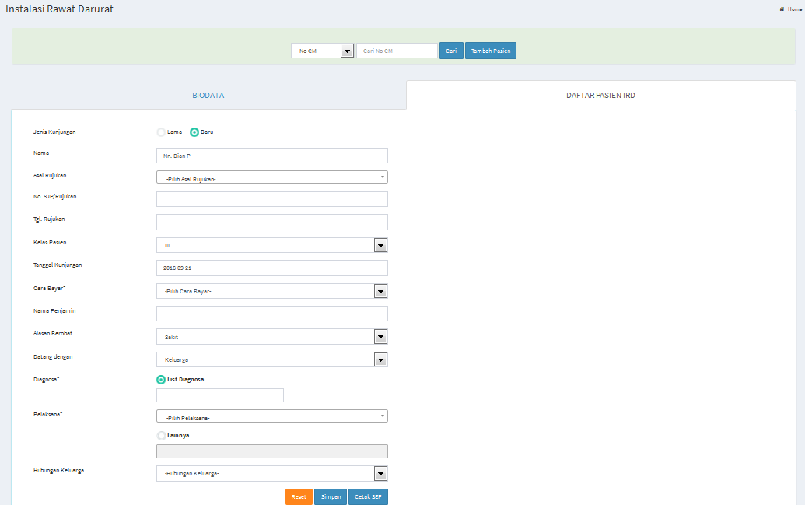
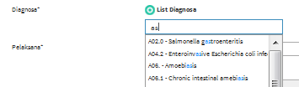
Daftar Ulang Pasien
Menu : Instalasi Rawat Darurat » Registrasi IRD
Untuk pasien baru, setelah berhasil terdaftar, klik tab DAFTAR ULANG PASIEN IRD
Untuk pasien lama, cari data pasien lalu klik tombol Daftar Ulang
Jenis kunjungan terisi otomatis
Field yang bertanda * wajib diisi
Ketikkan diagnosa,
maka akan muncul suggestion-box
yang berisi list diagnosa

Slide 5
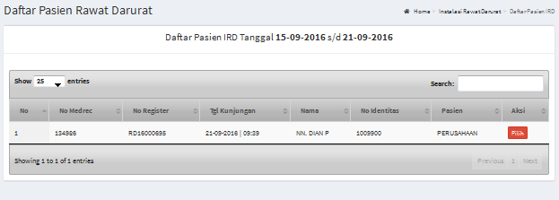
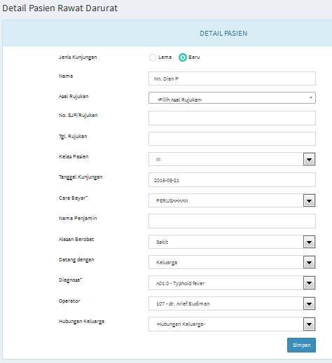
Melihat Daftar Pasien
Menu : Instalasi Rawat Darurat » Daftar Pasien IRD

Slide 6
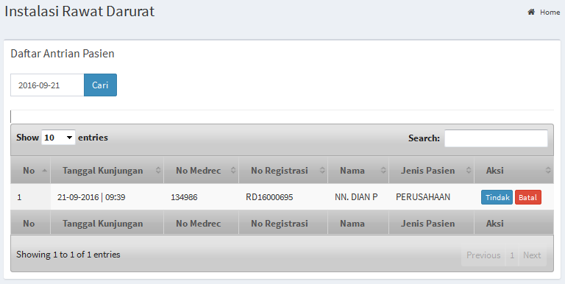
Melihat Daftar Antrian IRD
Menu : Instalasi Rawat Darurat » Pelayanan IRD

Slide 7
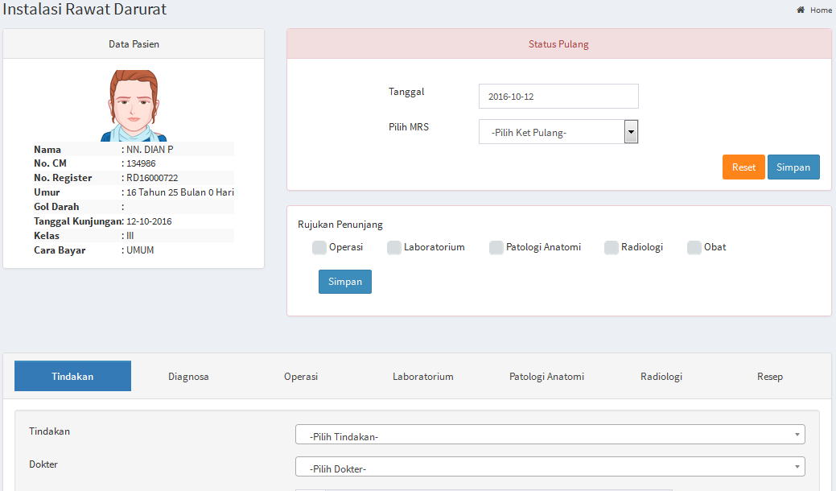
Pengisian Tindakan Pelayanan IRD
Menu : Instalasi Rawat Darurat » Pelayanan IRD
Status Pulang diisi terakhir saat tindakan selesai dan pasien diperbolehkan pulang.
Selama Status Pulang belum diisi, nama pasien masih muncul di Daftar Antrian Pasien IRD

Slide 8
Pengisian Rujukan Penunjang
Menu : Instalasi Rawat Darurat » Pelayanan IRD

Slide 9
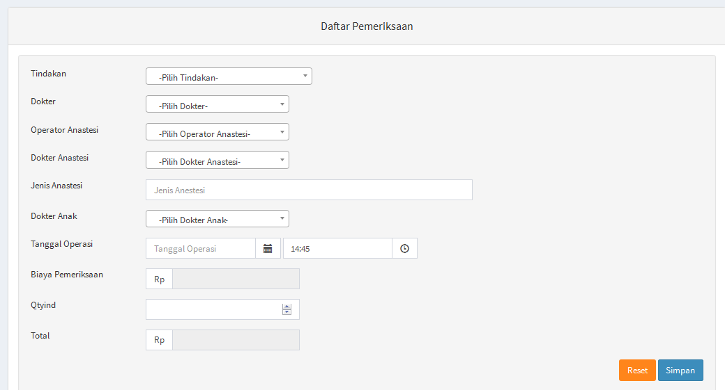
Pengisian Tindakan Operasi
Menu : Instalasi Rawat Darurat » Pelayanan IRD

Slide 10
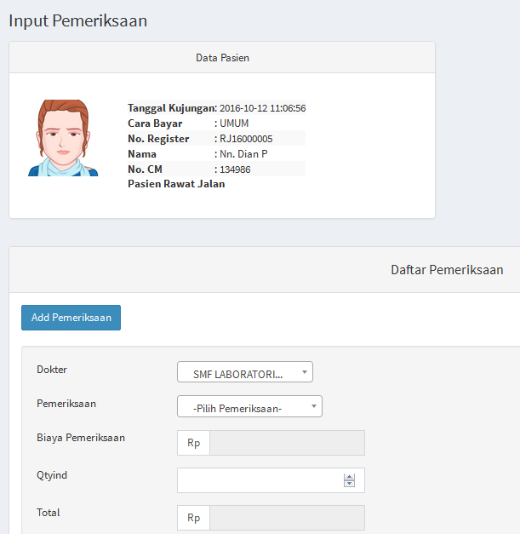
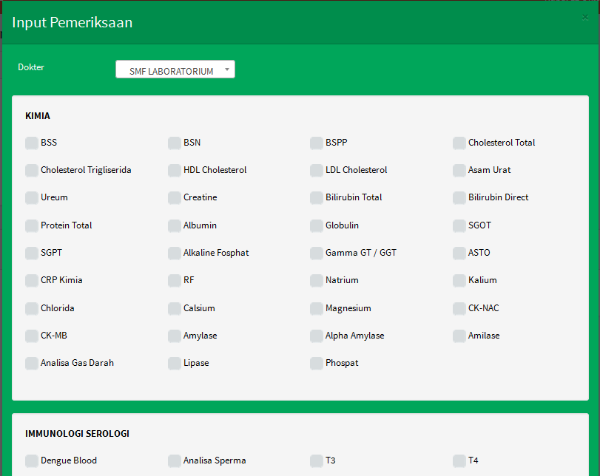
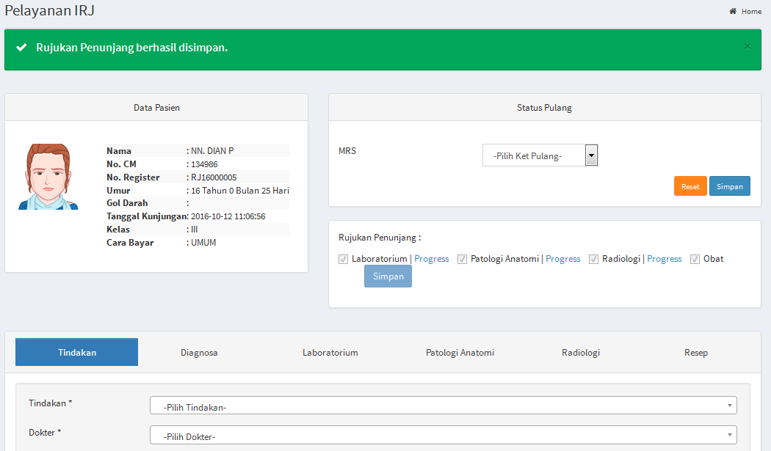
Pengisian Pemeriksaan Laboratorium
Menu : Instalasi Rawat Darurat » Pelayanan IRD

Slide 11
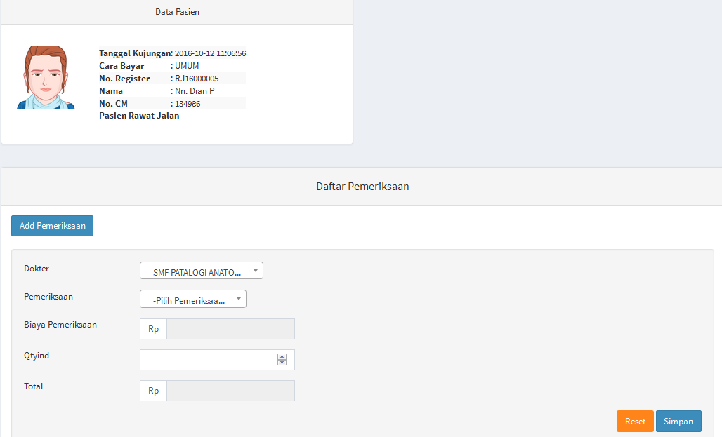
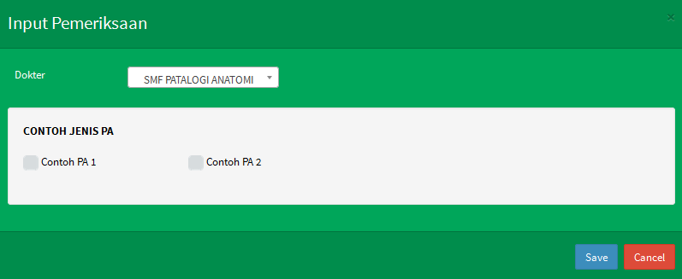
Pengisian Pemeriksaan Patologi Anatomi
Menu : Instalasi Rawat Darurat » Pelayanan IRD

Slide 12
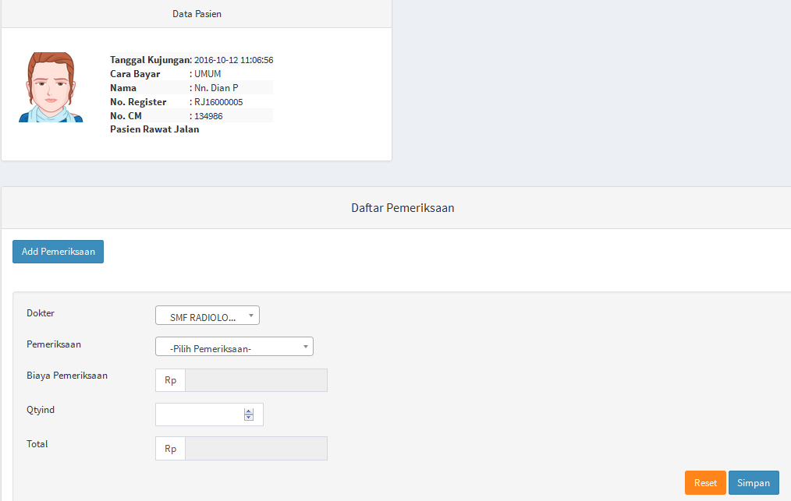
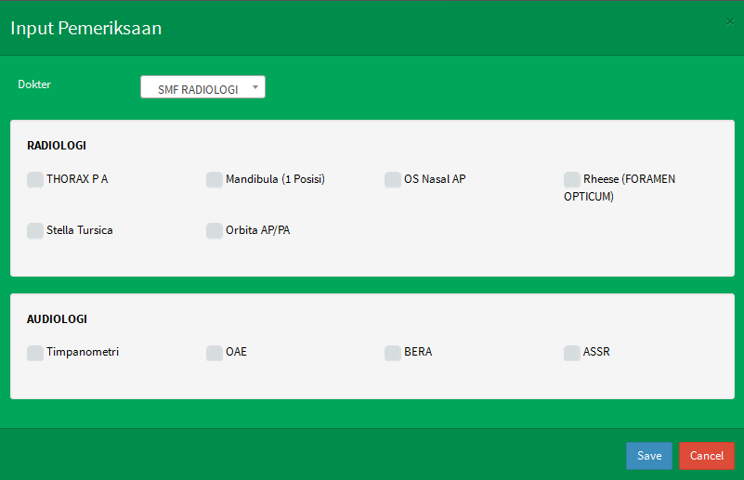
Pengisian Pemeriksaan Radiologi
Menu : Instalasi Rawat Darurat » Pelayanan IRD

Slide 13
Monitoring Pasien Rawat Darurat
Menu : Instalasi Rawat Darurat » Pelayanan IRD

Slide 14
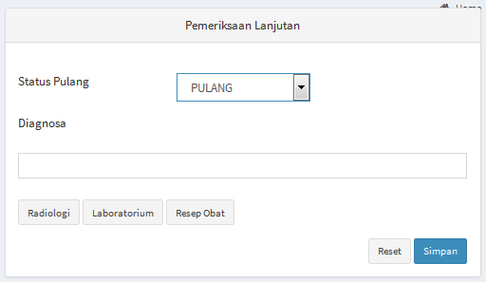
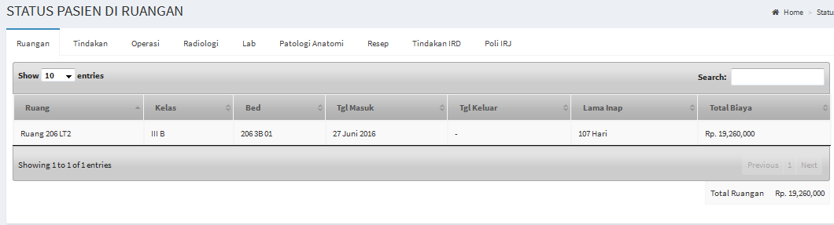
Pasien Pulang
Menu : Instalasi Rawat Inap » Pasien
Status Pulang diisi terakhir saat tindakan selesai dan pasien diperbolehkan pulang.
Selama Status Pulang belum diisi, nama pasien masih muncul di Daftar Pasien Inap

Slide 15

HMIS End User Training
Registrasi dan Pelayanan
Pasien Rawat Darurat

